Slide 1
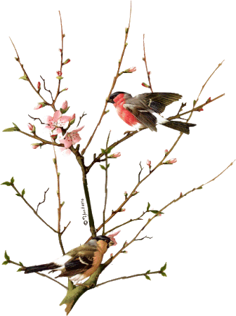
MADURO AMAR,
de Eugénio de Sá

Slide 2
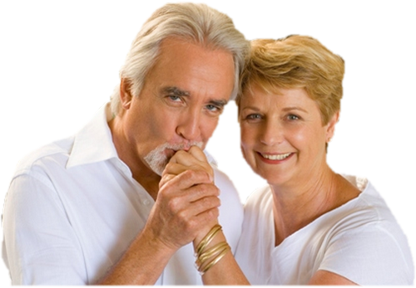
O amor maduro vive da sua natural intensidade, alimenta-se nos
silêncios dos seus protagonistas.

Slide 3
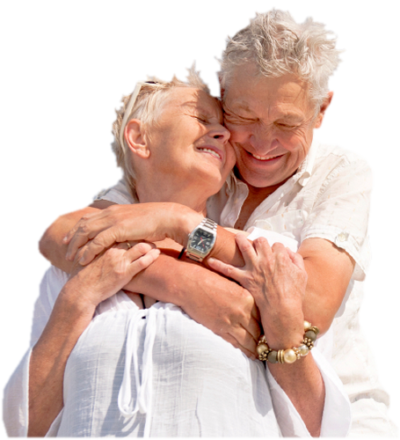
Não embarca em estéreis desmandos,
gratifica com a verdade dos sentimentos, torna-se
ainda maior nas
ausências.

Slide 4
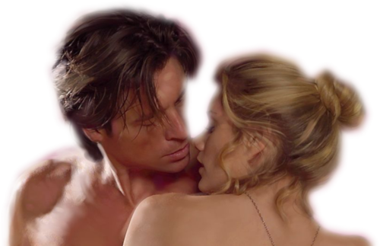
Ele permanece na pele dos amantes, no gosto que ficou na boca, no
cheiro da pele do ente amado, na compreensão antecipada, no
simbolismo de um presente,

Slide 5
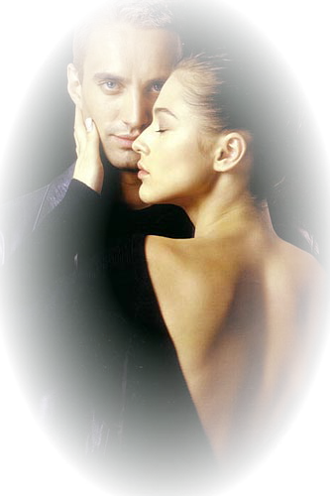
na partilha de sensações vividas em
conjunto, nas palavras que não foram ditas, no prazer da companhia,
no equilíbrio da carne e do espírito.

Slide 6

O amor maduro promove a valorização do melhor do parceiro. Ele vive
do que não morreu, do que fermentou,

Slide 7

criando emoções novas para
sentimentos antigos, campos abandonados, mas pejados de sementes
promissoras.

Slide 8

O amor maduro não sabe reivindicar; espera, não sabe exigir; dá, não
precisa pedir; obtém, não promove a censura; compreende, não faz
perguntas; procura adivinhar.

Slide 9

Há poesia no amor maduro;
a dádiva das almas que prevalece sobre a
entrega dos corpos.

Slide 10

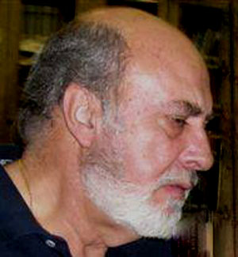
Imagens Internet
Autor do Texto: Eugénio de Sá
Música:Eduardo Lages-Amada Amante
Formatação: Olga Lopes
lopesolg@gmail.com
www.facebook.com/olga.lopes.16
www.youtube.com/c/olgalopes
www.sergrasan.com

